Slide 1
Цикл видеороликов по финансовой грамотности для широкой аудитории
Место для логотипа региона и (или) региональной программы
Направление практики - цифровые продукты по финансовой грамотности
Наименование субъекта Кировская область
Автор практики: ФГБОУ ВО «Вятский государственный университет, руководитель РЦФГ Кировской области Каранина Елена Валерьевна, контактные данные (8(8332)742640 rcfg@vyatsu.ru)

Slide 2
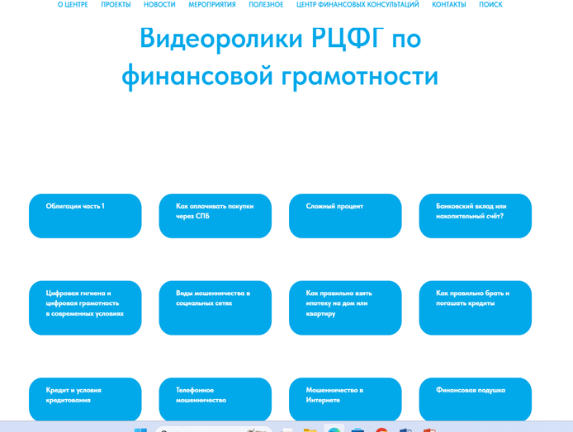
Видеоролики по финансовой грамотности
Подготовлены волонтерами Регионального центра финансовой грамотности Кировской области: преподавателями и студентами
Видеоролики в среднем не более 5 минут в доступной для граждан форме доносят важную информацию в сфере финансовой грамотности и личной финансовой безопасности в разрезе таких аспектов, как финансовая и кибербезопасность, основы инвестирования и сбережений, основы кредитования и предотвращения долговых рисков, личное финансовое планирование, налогообложение и открытый бюджет, цифровая грамотность и цифровая гигиена, виды и предотвращение мошенничеств.
Видеоролики размещены на сайте РЦФГ Кировской области в разделе Полезное - «Материалы по финансовой грамотности»

Slide 3
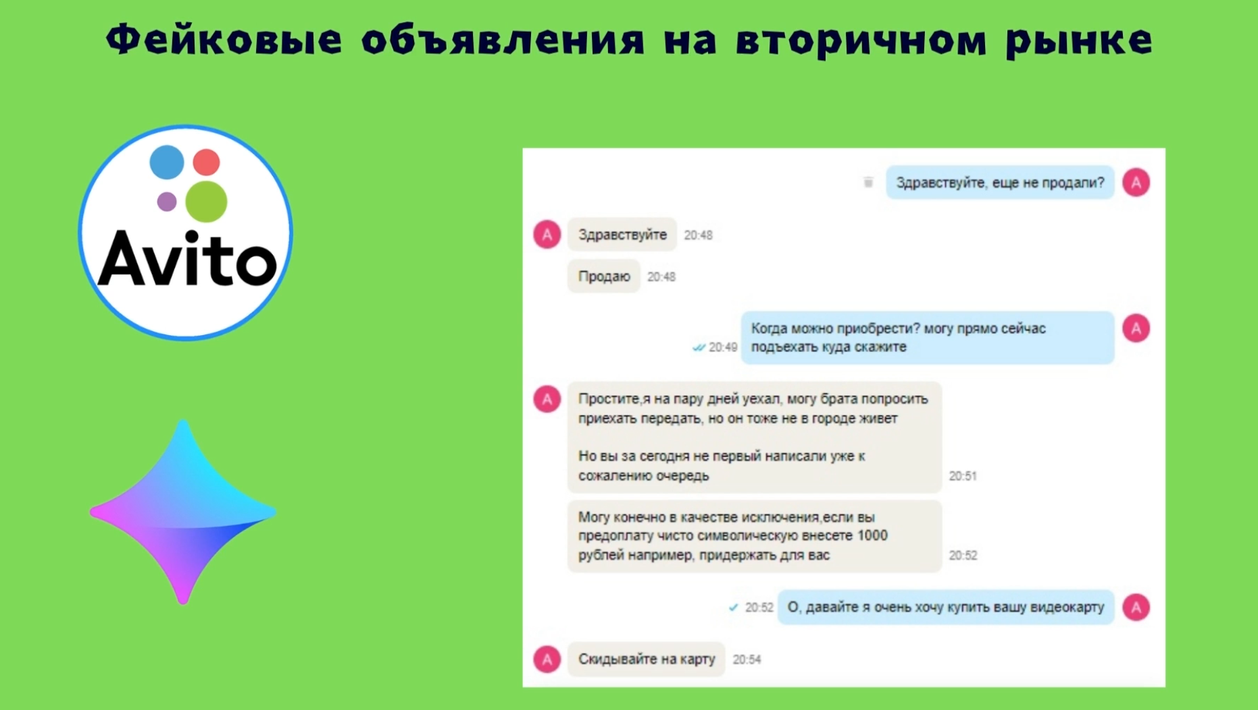
Темы видеороликов:
1. Девять рутинных привычек, которые научат контролировать бюджет (в 3х частях).
2. Что такое банковский вклад?
3. Банковский вклад или накопительный счет?
4. Сложный процент.
5. Как оплачивать покупки через СБП.
6. Облигации (в 2х частях).
7. Финансовая подушка.
8. Имущественный налоговый вычет.
9. Мошенничество в интернете.
10. Телефонное мошенничество.
11. Кредит и условия кредитования.
12. Как правильно брать и погашать кредиты.
13. Как правильно взять ипотеку на дом
или квартиру.
14. Виды мошенничества в социальных сетях.
15. Цифровая гигиена и цифровая грамотность в современных условиях.
16. Бюджет для граждан.

Slide 4
Достигнутые результаты
• на основе видеороликов создана возможность доведения важной информации по финансовой грамотности до широкой аудитории;
• привлечение широкой аудитории (с начала 2022 года растет количество просмотров видеороликов – более 8000 просмотров);
• размещение подготовленных видеороликов в рамках массовых мероприятий (в январе 2024 года ролики были представлены на интерактивной площадке Кировской области в рамках Дня финансов
на выставке Россия на ВДНХ;
• видеоролики также широко используются волонтерами РЦФГ при проведении просветительских мероприятий: уроков финансовой грамотности в школах, занятий в трудовых коллективах и других.
https://rcfg43.ru/materialy-po-finansovoy-gramotnosti
Достигнутые результаты на основе сайта и других онлайн-платформ создана возможность проведения широкой информационной кампании участников Региональной программы «Повышение финансовой грамотности населения Кировской области»; дизайн сайта с учетом потребностей всех участников и удобного пользования для широкой аудитории; привлечение широкой аудитории (с 2022 года – более 2000 просмотров); размещение подготовленных учебно-методических и интерактивных материалов и результатов исследований в рамках деятельности РЦФГ

Slide 5
Возможности и инструменты
для тиражирования
• Видеоролики позволят привлечь аудиторию в масштабах региона и всей страны.
• Предполагается ежегодное увеличение количества просмотров – не менее чем на 50%.
• Возможно использование видеороликов на экранах города, в МФЦ, в автобусах, кинотеатрах и иных общественных местах

Slide 6
Ссылки на ресурсы:
Региональный центр финансовой грамотности Кировской области (rcfg43.ru)
Региональный центр финансовой грамотности
Кировской области (РЦФГ)
Руководитель РЦФГ
Каранина Елена Валерьевна, д.э.н., профессор
8 (8332)742-640
https://rcfg43.ru
rcfg@vyatsu.ru
https://vk.com/rcfgkirov

